Slide 1
ΦΟΡΜΑΛΙΣΜΟΣ Φορμαλισμός Η τέχνη ως μορφή (Μοντερνισμός)

Slide 2
Η φορμαλιστική θεώρηση υπερασπίζεται τον μη-πρακτικό χαρακτήρα της τέχνης, την αποσύνδεσή της, δηλαδή, από οτιδήποτε σχετίζεται με την πραγματική ζωή, την καθαρότητα της μορφής της, την απόλυτη αυτονομία της, και θέτει επίσης ένα αίτημα καθολικής αποδοχής της.
Οι φιλοσοφικές της καταβολές ανιχνεύονται στην καντιανή Τρίτη Κριτική και στη θέση που προβάλλεται εκεί ότι η μορφή συνιστά το καθαρό αντικείμενο της αισθητικής κρίσης (Καντ, 1790/2002) [Καντ, Ιμ. (2002). Κριτική της κριτικής δύναμης. (K. Ανδρουλιδάκης, Μτφρ.). Αθήνα: Ιδεόγραμμα]. H αισθητική κρίση συνδέεται με την ανιδιοτελή απόλαυση, την οποία αποκομίζει κανείς από την καθαρή θέαση ενός αντικειμένου, όταν συγκεντρώνει την προσοχή του στη μορφή του αντικειμένου, ανεξάρτητα από κάθε άλλο προσωπικό, ηθικό, γνωστικό ή πρακτικό ενδιαφέρον.

Slide 3
Κυρίαρχη γίνεται αυτή η θεώρηση στα τέλη του 19^{ου} και, κυρίως, στις αρχές του 20^{ου} αιώνα, συνδεόμενη με τον καλλιτεχνικό μοντερνισμό που αναπτύσσεται τότε.
Σύμφωνα με τον τρόπο που διατυπώνει αυτή την αρχή του αισθητικού φορμαλισμού ο Bell (1913), σημαντικό ρόλο για την τέχνη δεν παίζει «καμιά γνώση για τις ιδέες και τις υποθέσεις της, καμιά εξοικείωση με τις συγκινήσεις της. Η τέχνη μας μεταφέρει από τον κόσμο της ανθρώπινης δραστηριότητας στον κόσμο της αισθητικής ανάτασης” (Bell, 1913).

Slide 4
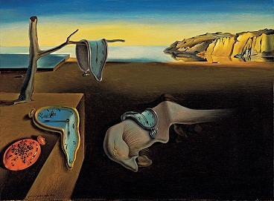
Το 1931 ο Νταλί ζωγράφισε έναν από τους πιο διάσημους πίνακές του “The persistence of memory”

Slide 5
Με άλλα λόγια, αυτό που καθιστά την τέχνη διαφορετική από οτιδήποτε άλλο στον κόσμο είναι η μορφή. Η επιτυχής, ευφυής και πρωτότυπη χρήση των στοιχείων, των υλικών και των αρχών της σύνθεσης, οδηγεί στη δημιουργία μιας «σημαίνουσας μορφής» (Bell,1913).
Εάν η μορφή είναι πραγματικά σημαίνουσα, τότε δεν χρειάζεται καμιά περαιτέρω εξήγηση και ο αισθητικός σκοπός της επιτυγχάνεται χωρίς κανένα εμπόδιο.
Ο χαρακτήρας της είναι καθολικός, αφού μπορεί να προκαλεί τις ίδιες αισθητικές εμπειρίες σε όλους. Η τέχνη υπάρχει τότε χάριν της ίδιας της τέχνης. “Υπερβαίνει το συνηθισμένο μεταβάλλοντας την εμπειρία τόσο του καλλιτέχνη όσο και του θεατή σε κάτι το ασυνήθιστο, σε κάτι πέραν του κοινότοπου” (όπως εξηγούν οι Anderson & McRorie, 1997, σ. 9).

Slide 6
Με άλλα λόγια, η τέχνη είναι από τη φύση της σημαντική, υπερβατική στη λειτουργία της και η υψηλή αξία της εξαρτάται από τη μορφική της καθαρότητα (Greenberg 1961; Greenberg 1982; Fried 1998).
Κατά συνέπεια, o διαχωρισμός ανάμεσα σε ‘υψηλή’ τέχνη και άλλες μορφές καλλιτεχνικής πρακτικής, ανάμεσα σε έργα τέχνης και απλώς προϊόντα της κουλτούρας είναι απόλυτος.

Slide 7
Μέσω της έμφασης στη μορφή, ο φορμαλισμός φιλοδόξησε να γίνει μία καθολική θεωρία για την τέχνη, η οποία επιτρέπει την ερμηνεία και αποτίμηση κάθε μορφής τέχνης, οποιασδήποτε περιόδου, τάσης και πολιτισμού.
Κυρίως όμως, συνδέθηκε άρρηκτα με τον μοντερνισμό και αποτέλεσε τη θεωρητική απόκριση στα μοντερνιστικά και πρωτοποριακά κινήματα που κυριαρχούσαν στην Ευρώπη στις αρχές του 20ου αιώνα.

Slide 8
Ο Roger Fry (1920), για παράδειγμα, υπερασπίστηκε σθεναρά το ρεύμα του μετα-ιμπρεσιονισμού.
Αργότερα οι Αμερικανοί Clement Greenberg (1961) και Michael Fried (1968) υποστήριξαν τη μη παραστατική τέχνη, προς την οποία στράφηκαν οι καλλιτέχνες μετά το δεύτερο παγκόσμιο πόλεμο. Οι κριτικοί αυτοί διατύπωσαν την άποψη ότι η ιστορία της μοντέρνας τέχνης συνιστά μια προοδευτική εξέλιξη από την αναπαραστασιακότητα στην πλήρη αφαίρεση, ως αναπόφευκτη κατάληξη όλων των προηγούμενων μορφών τέχνης (Greenberg, 1961).

Slide 9
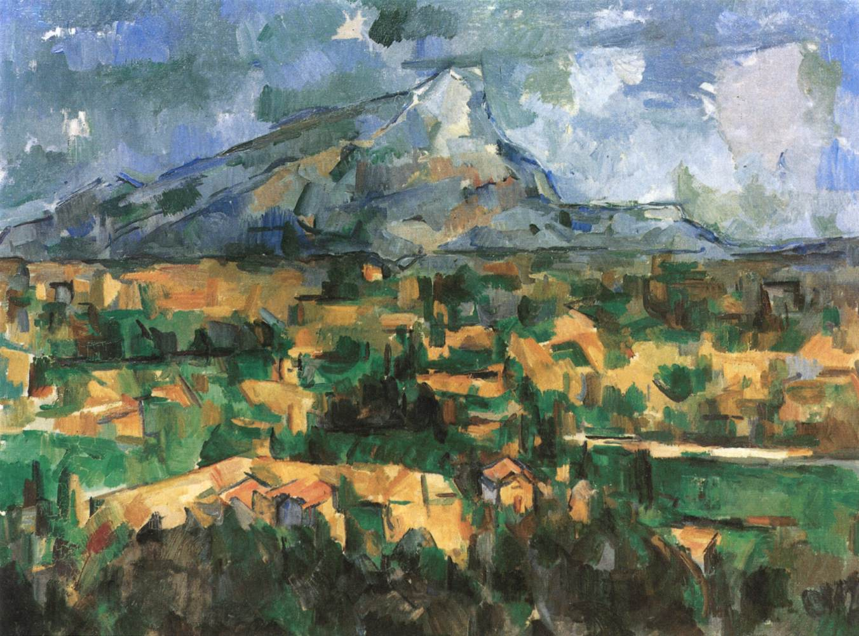
P. CEZANNE, La montagne Sainte-Victoire, 1904-06, huile sur toile, 73 x 92 cm, Museum of Art, Philadelphia

Slide 10
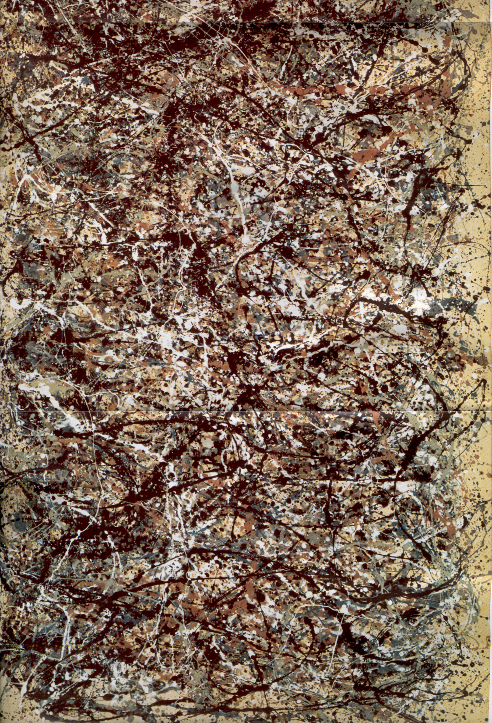
Τζάκσον Πόλοκ, 1, 1950

Slide 11
ΚΡΙΤΙΚΗ
Παρά την τόσο σθεναρή υποστήριξη και ευρεία αποδοχή της ωστόσο, η μοντερνιστική φορμαλιστική θεωρία δεν παρέμεινε στο απυρόβλητο.
Επικρίθηκε ως ανιστορική και αδιάφορη για τις κοινωνικές επιπτώσεις που οι καλλιτεχνικές μορφές μπορεί να ασκούν (Freedman, 2003), ενώ απέτυχε και ως προς την απαίτησή της για καθολικότητα. Μολονότι θεωρήθηκε ως η πλέον κατάλληλη να προωθήσει και προβάλλει τα επιτεύγματα της μοντέρνας τέχνης, η φορμαλιστική θεωρία δεν κατάφερε να γίνει αποδεκτή ως μια γενική θεωρία για τη φύση και την ουσία της τέχνης κάθε εποχής.

Slide 12
Το εμπόδιο που δεν μπόρεσε να υπερπηδήσει είναι ότι, όπως η ίδια η ιστορία της τέχνης δείχνει, το μεγαλύτερο μέρος της τέχνης αφορά τόσο στη μορφή όσο και στο περιεχόμενο. Οι αισθητικές ποιότητες ενός έργου τέχνης δεν είναι αποκλειστικά μορφικές·
εκτιμώνται σε σχέση με το πώς αποδίδουν ένα περιεχόμενο. Επιπλέον, όπως έχει επισημάνει ο Danto (1981), ένα έργο τέχνης δεν ταυτοποιείται ως τέτοιο από τις αισθητικές του ποιότητες. Χρειάζεται κάτι περισσότερο και αυτό το περισσότερο δεν εξαρτάται απλώς από τη μορφή του. Ούτε όμως και η σύγχρονη τέχνη φαίνεται να μπορεί να αντλήσει επιχειρήματα υπεράσπισής της από μια φορμαλιστική αισθητική θεωρία (Freeland, 2001· Hobbs, 1993).

Slide 13
K. MALEVICH
Μαύρο τετράγωνο πάνω σε λευκό φόντο 1913
Huile sur toile
79,5x79,5 cm
Saint-Pétersbourg
Ρωσία

Slide 14
ΝΕΟΦΟΡΜΑΛΙΣΜΟΣ ΚΑΙ ΜΕΤΡΙΟΠΑΘΗΣ ΦΟΡΜΑΛΙΣΜΟΣ
Παρά τις αμφισβητήσεις του όμως, ο φορμαλισμός δεν έχει εγκαταλειφθεί εντελώς. Έχουν αναδυθεί νεοφορμαλιστικές θεωρίες (Carroll, 1999), όπως επίσης και θεωρίες ενός μετριοπαθούς φορμαλισμού (Zangwill, 2001). Οι θεωρίες αυτές διασφαλίζουν τη θέση του περιεχομένου και προωθούν την ιδέα ότι μορφή και περιεχόμενο συνδέονται μεταξύ τους με ικανοποιητικό και αρμόζοντα τρόπο.

Slide 16
Turkish artist Vahit Tuna covered the side of a building in central Istanbul in high heels – with one pair for every woman killed by domestic or sexual violence last year.
The 440 pairs of high heels symbolise the number of women murdered by men in Turkey in 2018

